Slide 1
INSTYTUT ANGLISTYKI

Slide 2
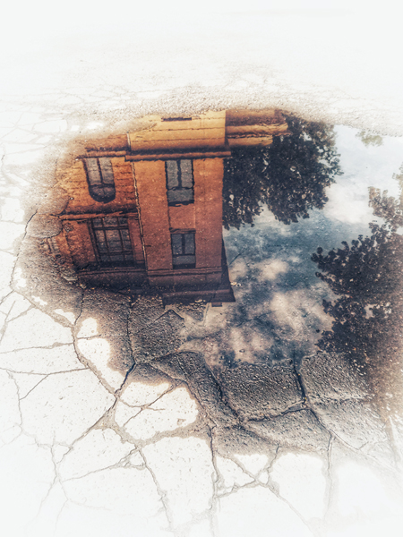
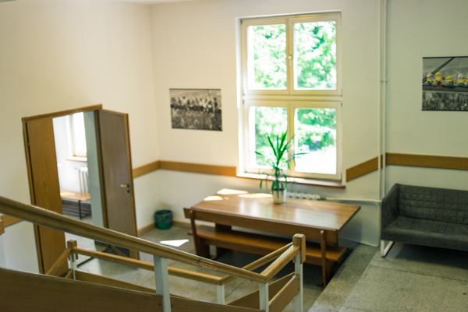
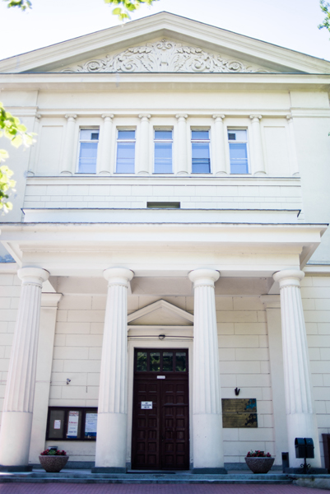
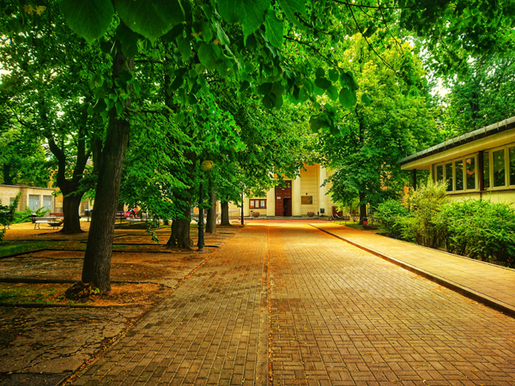
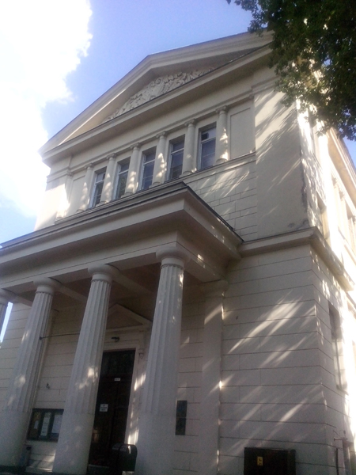
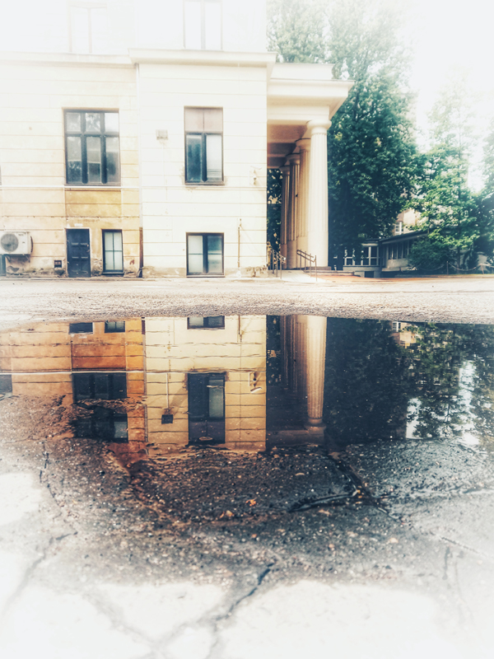
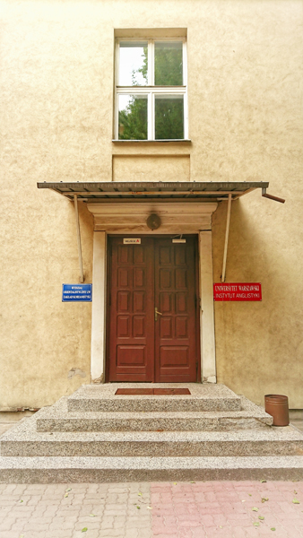
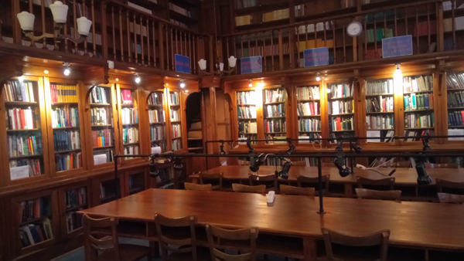
Hoża 69 wg naszych studentów

Slide 3
Studia w Instytucie Anglistyki
studia I stopnia (licencjackie)
3-letnie
stacjonarne (dzienne)
dla osób z maturą
przyjęcie na podstawie wyników z matury
studia II stopnia (magisterskie)
2-letnie
stacjonarne (dzienne)
niestacjonarne (zaoczne)
dla osób z dyplomem licencjata lub magistra
przyjęcie na podstawie egzaminu C1 (dzienne) / dyplomu (zaoczne)

Slide 4
Rekrutacja
Kandydaci na studia muszą się zarejestrować w systemie Internetowej Rejestracji Kandydatów (IRK)
https://irk.oferta.uw.edu.pl/pl/
studia I stopnia: 5.06 do 5.07.2019
studia II stopnia: 6.05 do 9.06.2019

Slide 5
Instytut Anglistyki
językoznawstwo
literatura
kultura

Slide 6
Podstawy
fonetyka/fonologia
wstęp do językoznawstwa
składnia
historia języka angielskiego
praktyczna nauka języka angielskiego
historia Anglii
literatura angielska
historia USA
literatura amerykańska
wstęp do kulturoznawstwa
wstęp do literaturoznawstwa

Slide 7
językoznawstwo
teoretyczne
(badanie natury języka)
struktura języka
rozwój języka
komunikacja
podobieństwa i różnice między językami
warianty języka
język i technologie
praktyczne
(zastosowanie teorii w praktyce)
przekład i jego odbiór
metodyka nauczania języka
psycholingwistyka (przyswajanie języków)
praktyczna nauka języka angielskiego

Slide 8
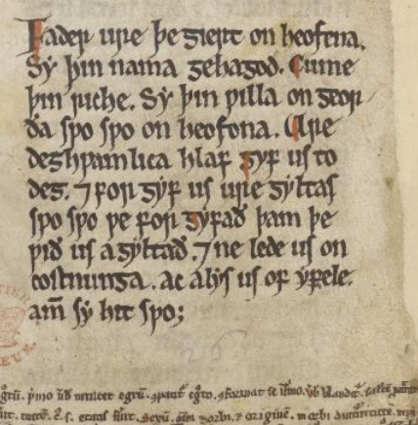
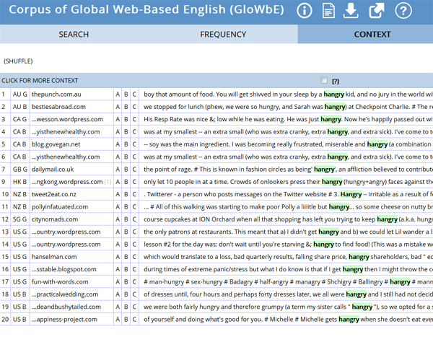

Slide 9
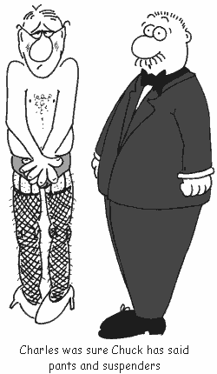
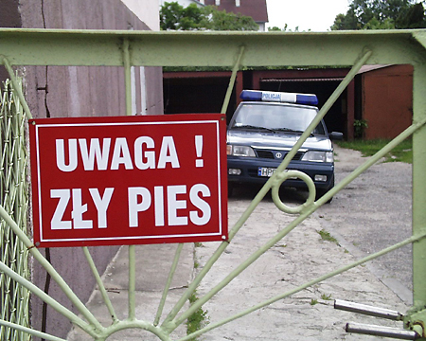

Slide 10
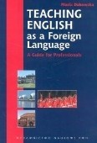
Językoznawstwo praktyczne
Jak tłumaczyć różne rodzaje tekstu?
Czy tłumaczymy gwarę i slang?
Jak oddać humor w przekładzie?
Jak oddać tło kulturowe tekstu?
Jak uczyć ośmiolatków?
Dlaczego dzieciom nie warto tłumaczyć gramatyki?
Czy dobry nauczyciel języka powinien znać też inne języki?
Gdzie szukać materiałów do lekcji?
→ ścieżka nauczycielska

Slide 11
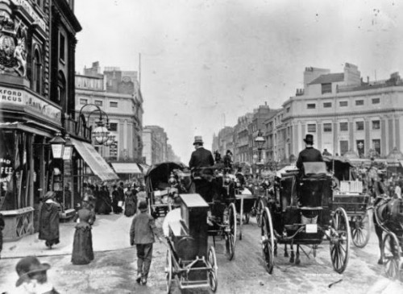
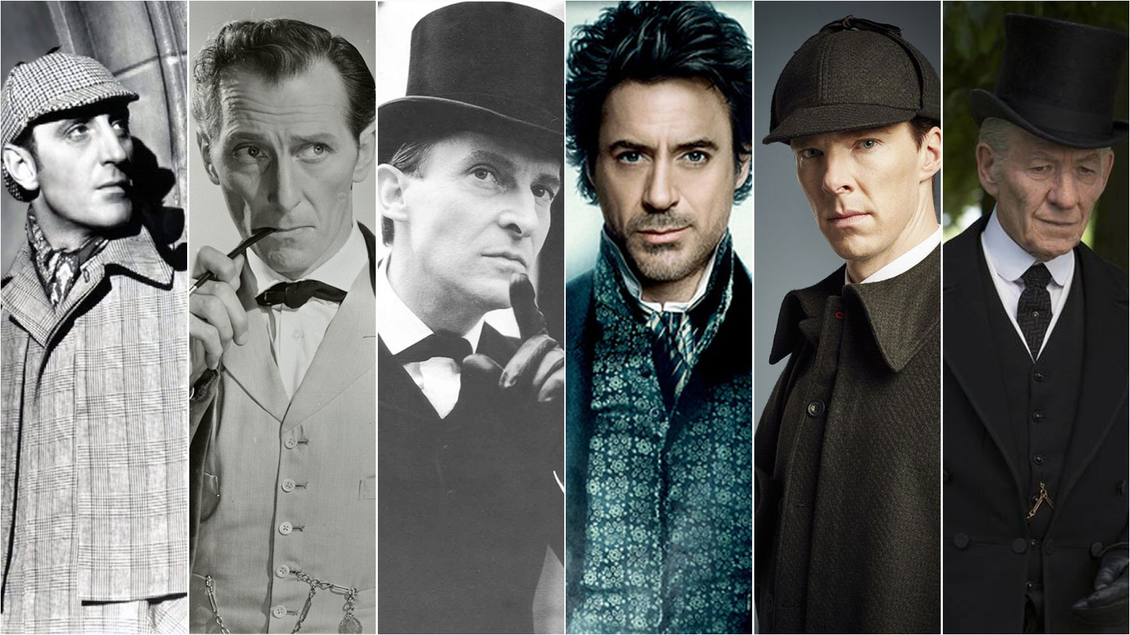
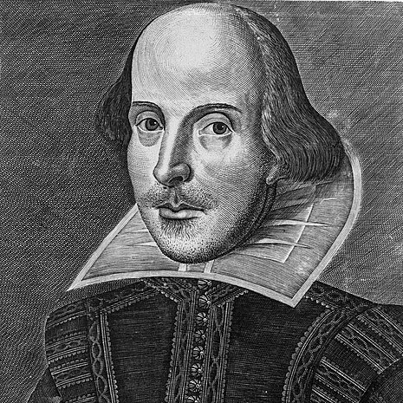
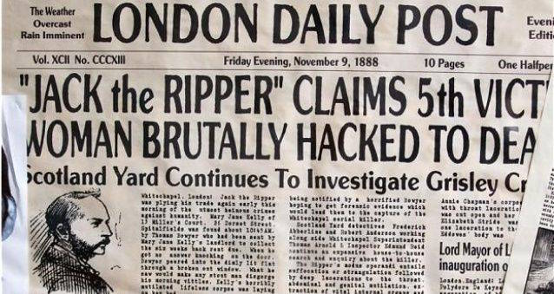
Literatura

Slide 12
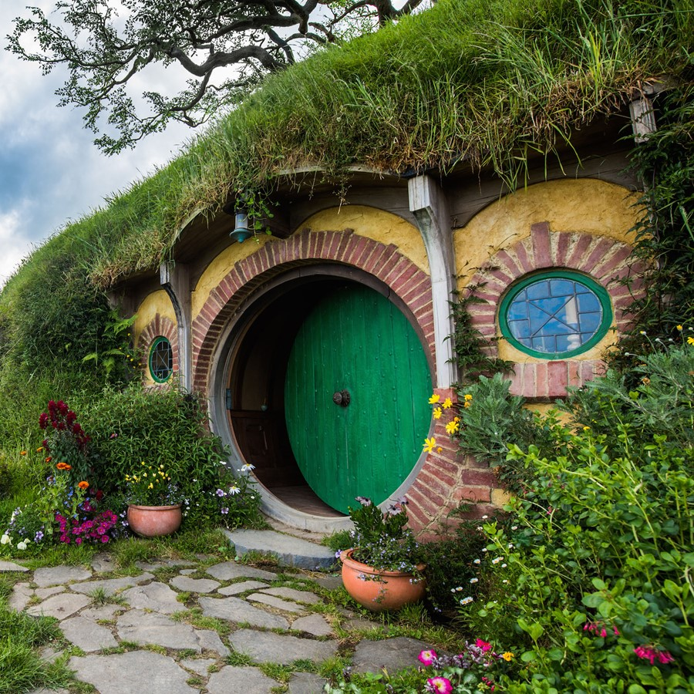
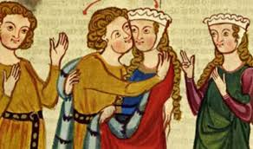
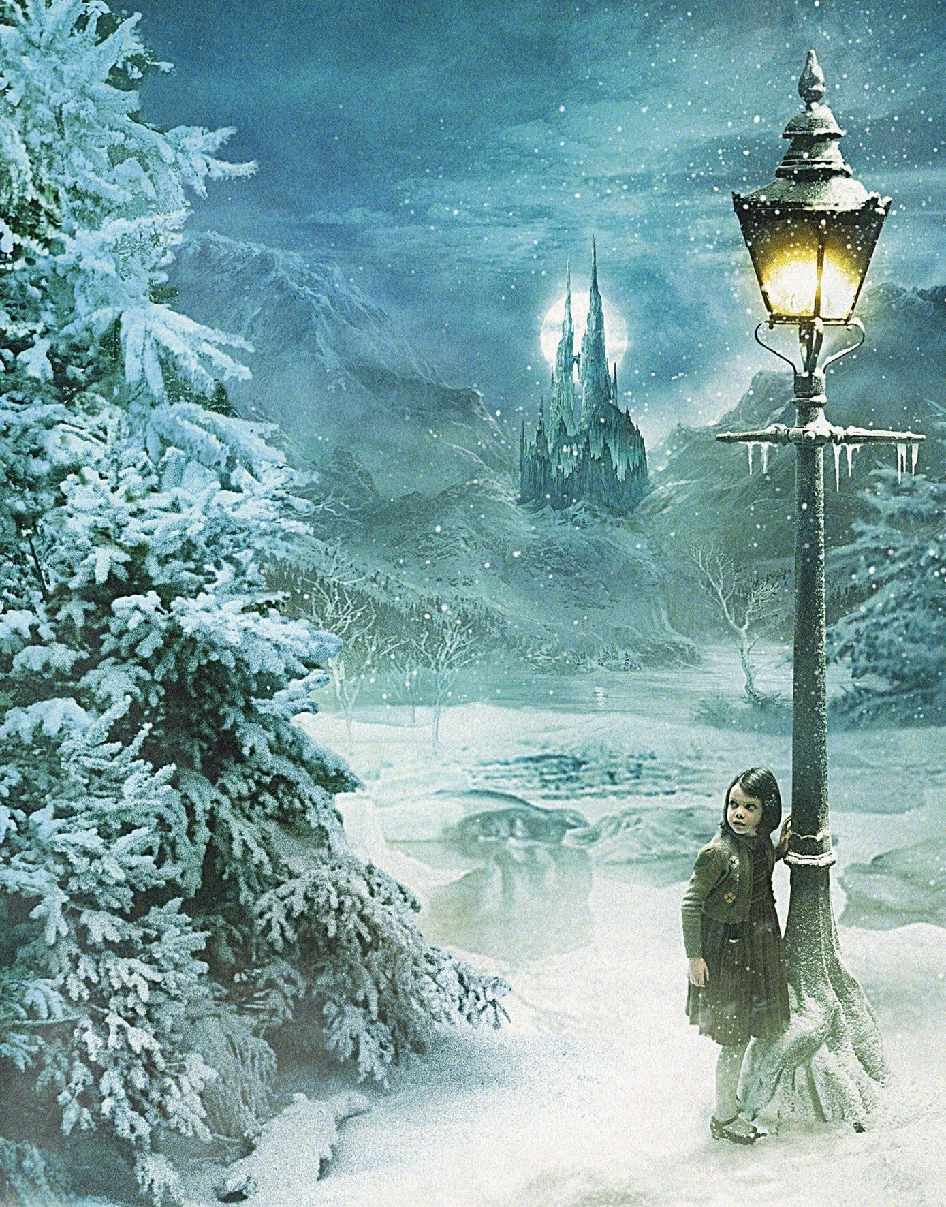

Slide 13
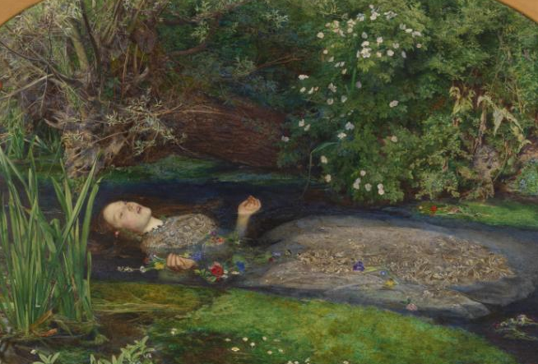
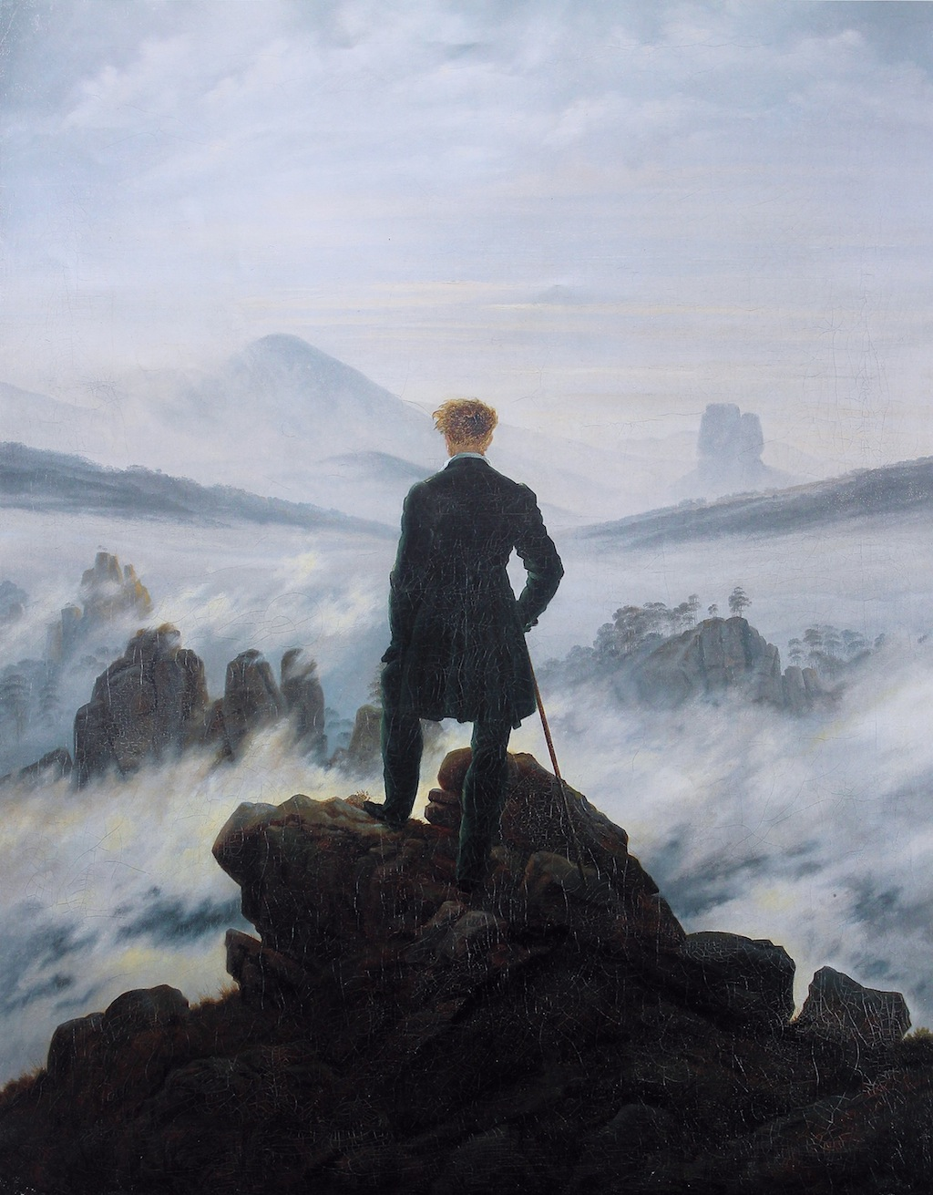
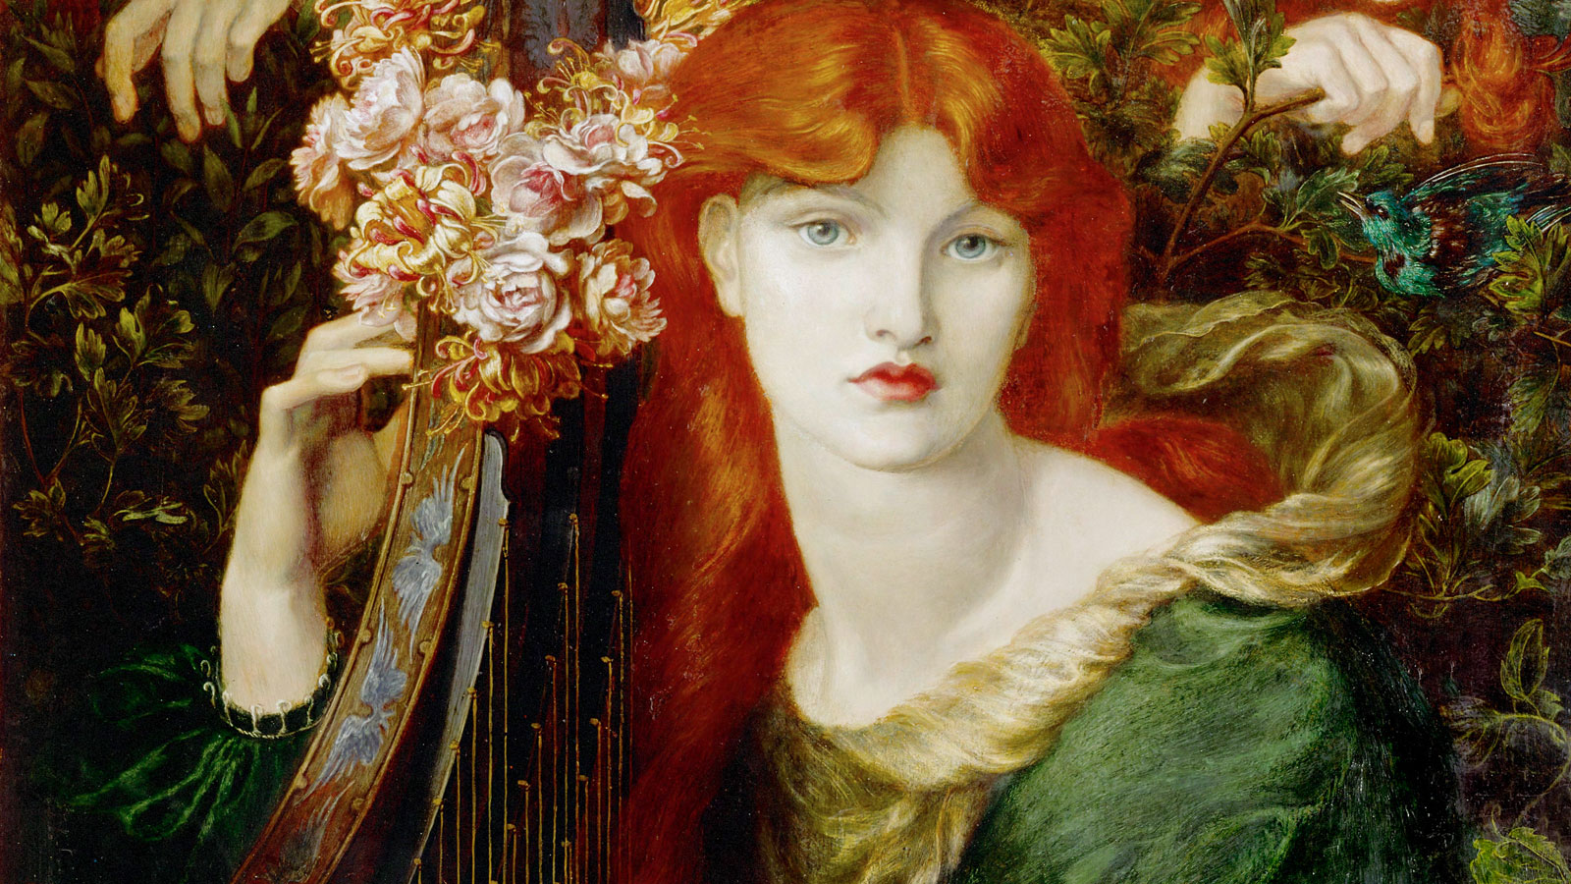

Slide 14
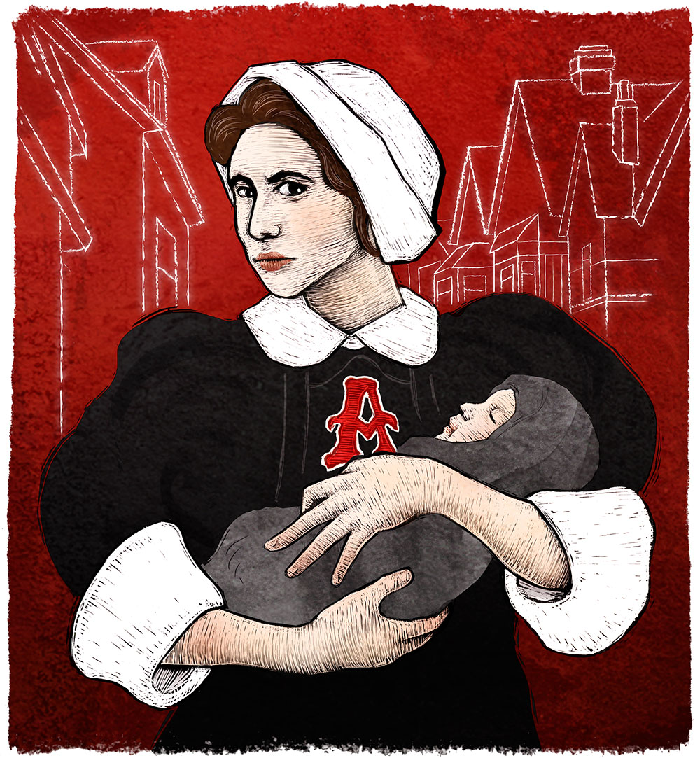
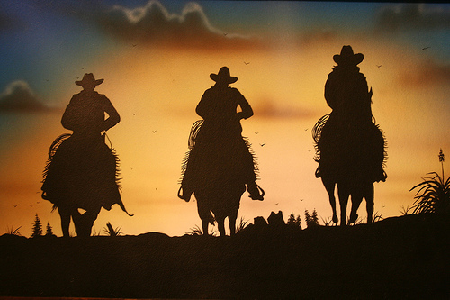

Slide 15
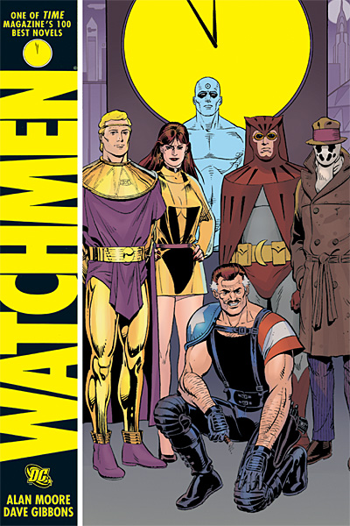
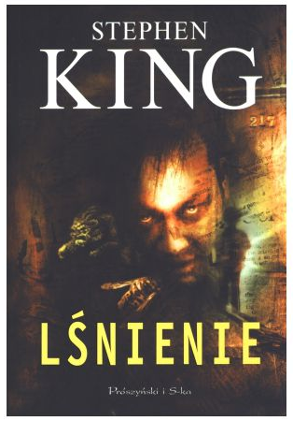

Slide 16
Kultura
Studia kulturowe: różne metody i perspektywy badawcze
komunikacja międzykulturowa
socjologia
teorię literatury, medioznawstwo
filmoznawstwo
antropologię kultury
historia sztuki

Slide 17
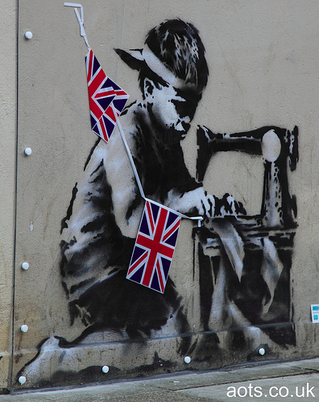
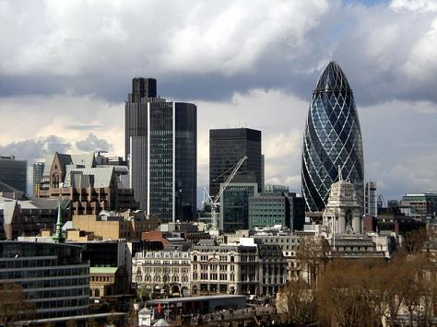
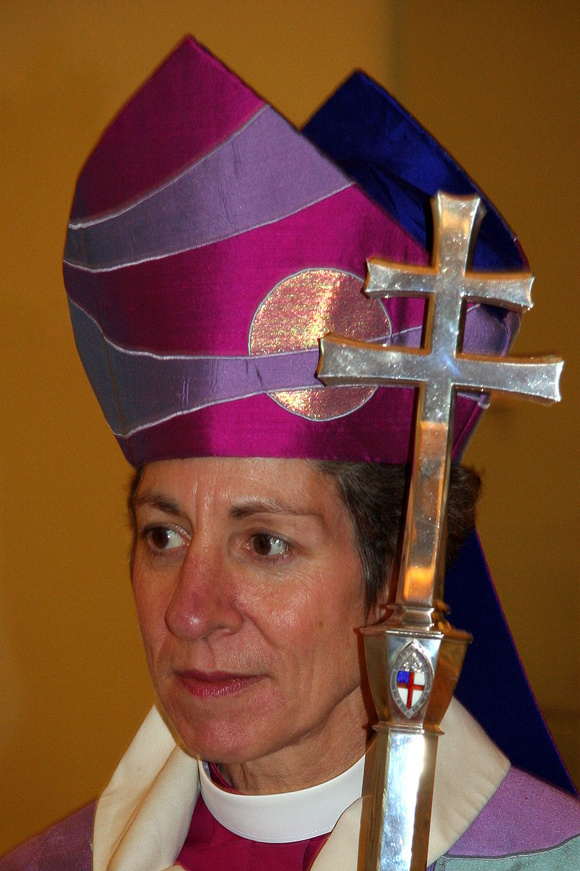
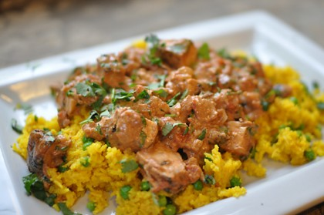
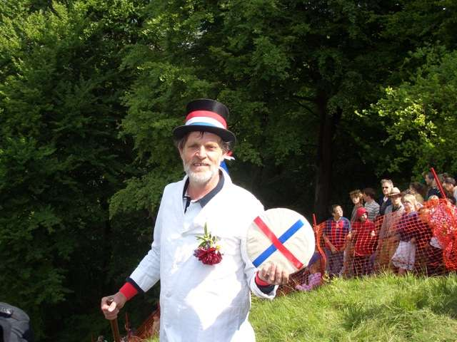
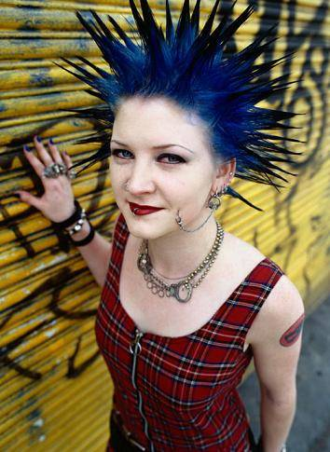
kultura miejska
street art
studia genderowe
kultura kulinarna
historia kultury
subkultury

Slide 18
Kultura - zajęcia
Amerykańskie massmedia
Filmowy wizerunek społeczeństwa brytyjskiego
Sztuka brytyjska w XIX i XX w.
Historia rodziny
Historia mody
Teoria i praktyka teatru muzycznego

Slide 19
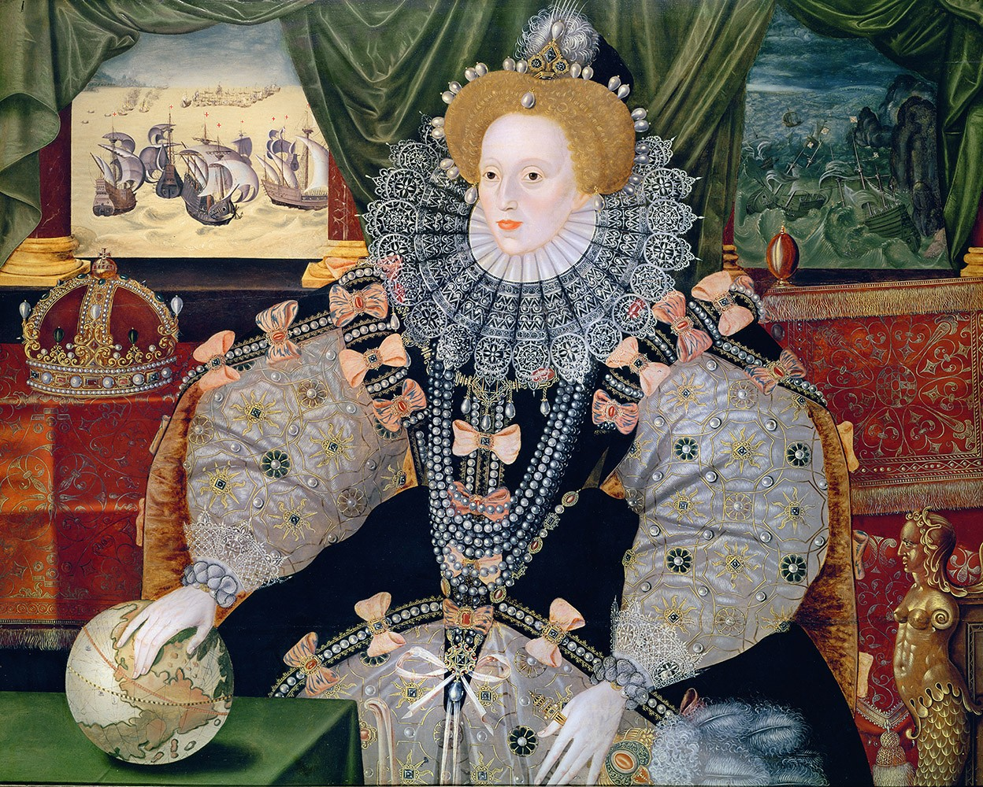
językoznawstwo
literatura
kultura

Slide 20
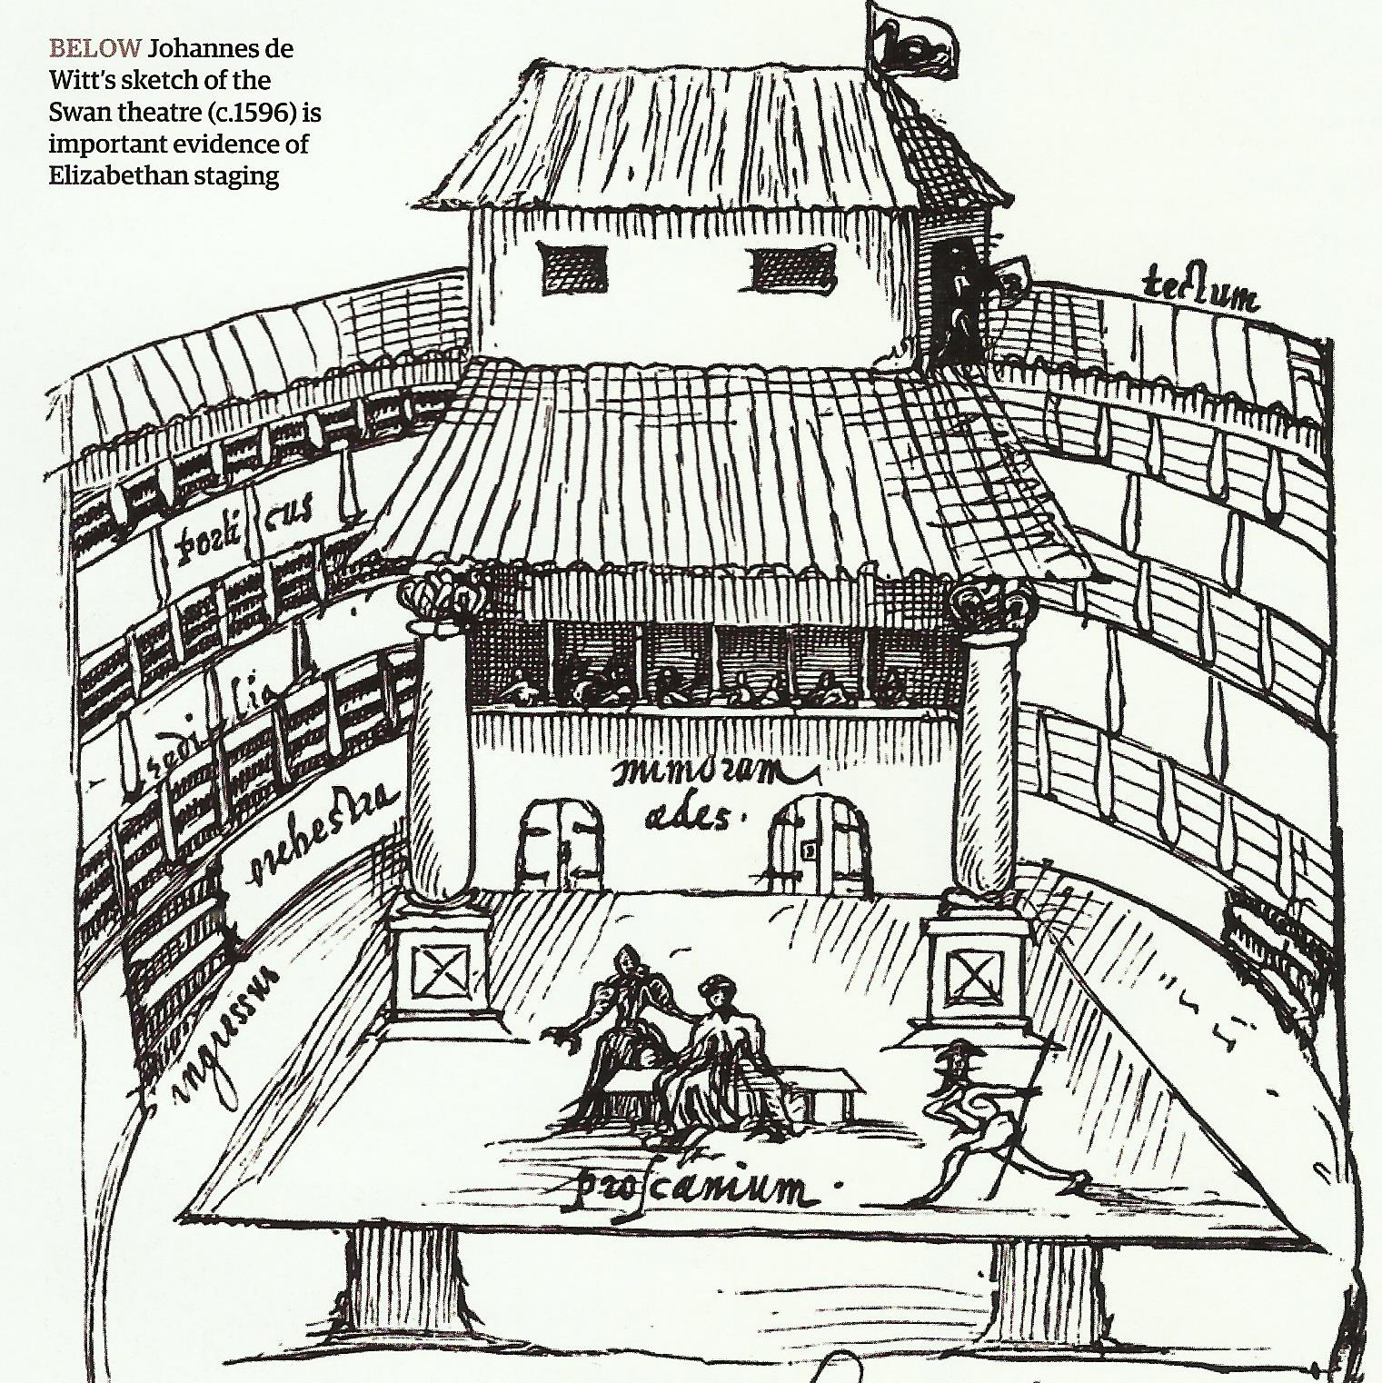
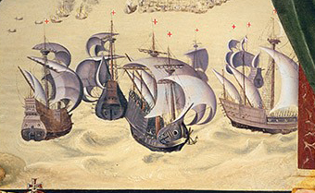
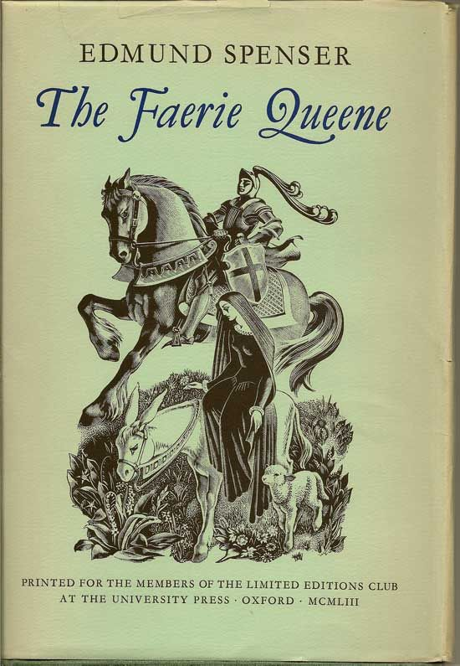
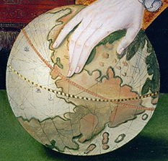
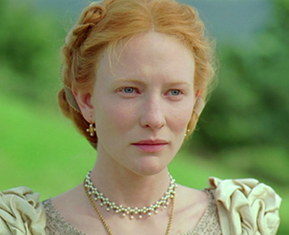
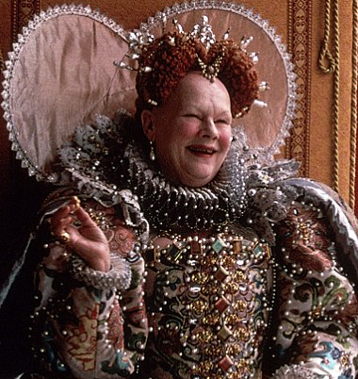
I am com amounge you att this tym butt for my recreation and pleasure being resolued in the heate of the battle to Liue and dye amoungst you all, to lay down for my god and for my people myn honor and my blood.

Slide 21
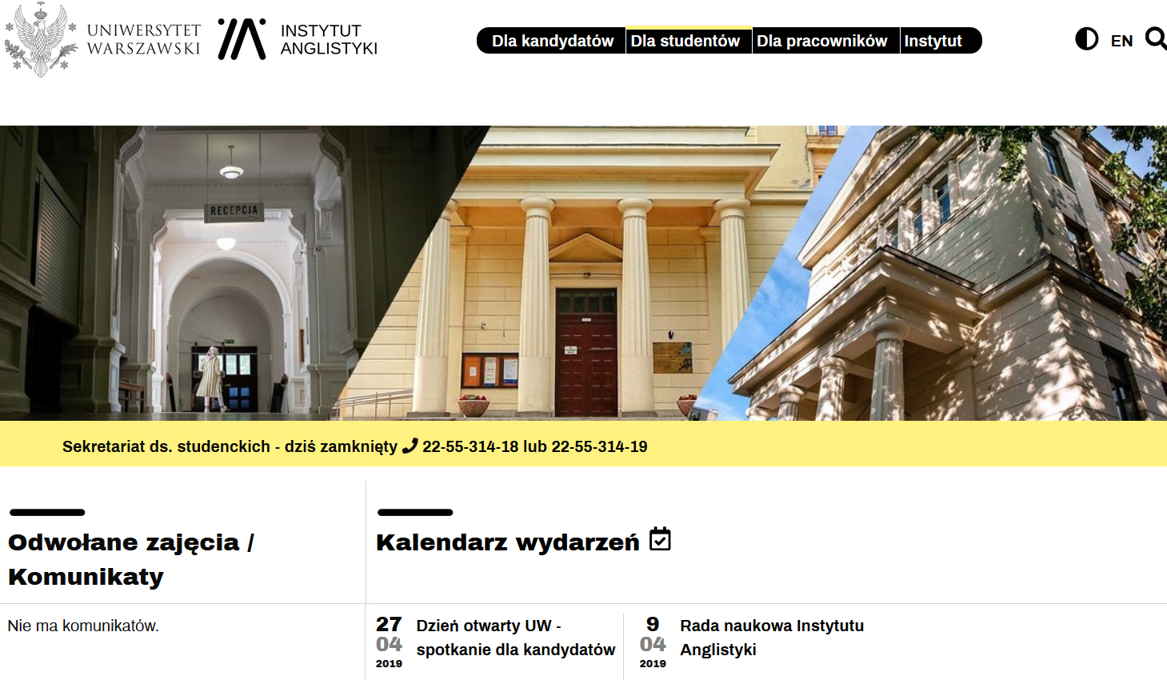
www.ia.uw.edu.pl

Slide 22
THANK YOU!

